Slide 1




2017 국가암호기술 공모전
형태보존암호화를 이용한 랜섬웨어 방지 및
스테가노그라피 보안강화기술

Slide 2

형태보존암호화 개요
형태보존암호화 정의
원문의 형태와 암호문의 형태가 동일함을 보장하는 암호화 기술
형태보존암호화 특징
15바이트 이하의 정보에 대한 암호화에 효율적임
데이터베이스의 구조 변경을 최소화할 수 있음
형태보존암호화 예시
신용카드와 같이 숫자로 구성되는 평문에 대한 암호문은 숫자로 결정됨
기존 블록암호를 통한 암호문
CREDIT CARD
블록암호화
BusiN3427tIleaDV7NA=
(Base64 인 코딩 적용, 기존형태와 다름)
1234 4567 8987 6543
형태보존암호를 통한 암호문
MONTH/YEAR
09/19
형태보존암호화
7483127865309458
(기존형태와 동일함)
YOUR NAME

Slide 3

차례
1
랜섬웨어 방지 기법
2
스테가노그라피 보안 강화 기법

Slide 4
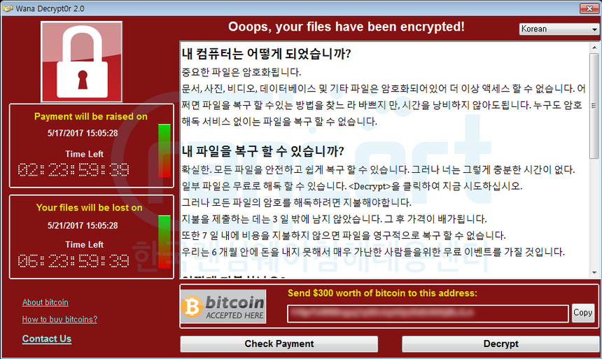
랜섬웨어 방지 기법
랜섬웨어
데이터를 암호화하고 이를 인질로 금전을 요구하는 악성 프로그램
랜섬웨어의 종류
크립트, 케르베르, 세이지, 록키

Slide 5




랜섬웨어 방지 기법
랜섬웨어의 동작원리
• 랜섬웨어는 특정한 확장자 (중요 파일)를 검색한 후 이를 암호화
랜섬웨어 방지 기법 #1
• 랜섬웨어에서 검색하는 특정한 확장자를 형태보존암호화시키는 시스템 구축
※ 예시) OO대학교 학생이 타 대학교 외투를 입고 있으면 OO대학교 학생으로 유추 불가능
실제 컴퓨터 시스템 적용 화면

Slide 6
랜섬웨어 방지 기법
랜섬웨어 방지 기법 #2
• 파일 확장자와 함께 파일 내부의 시그니처에 대한 형태보존 필요
• 파일 내부의 시그니처는 파일 상에서 일정한 크기만을 활용 가능
• 형태보존암호화 시 시그니처 저장공간의 변경없이 암호화 가능
확장자 | 시그니처(16진수) | 오프셋 | 설명
AVI | 52 49 46 46 XX XX XX XX 41 56 49 20 4C 49 53 54 | 0 | 동영상 파일
BMP | 42 4D | 0 | 이미지 파일
GIF | 47 49 46 38 39 61 | 0 | 이미지 파일
HWP | D0 CF 11 E0 A1 B1 1A E1 | 0 | 한글 파일

Slide 7
랜섬웨어 방지 기법
시스템 동작 메커니즘
1) 확장자/시그니처 암호화 과정
확장자와 시그니처를 형태보존암호화 후 해당 파일에 대한 정보를 서버에 저장
2) 실행 과정
시스템에 적법한 사용자 인증을 거친 후 로그인
실행하고자 하는 파일을 클릭하면 해당 파일에 대한 정보를 서버에서 검색
해당 파일에 대한 정보에 따라 복호화없이 바로 적합한 연산 실행
예시) 해당 파일이 HWP 확장자를 형태보존암호화한 파일인 경우 확장자 및 시그니처에 대한 복호화 없이 한글 프로그램을 실행시킴 → 파일 확장자명과 시그니처는 프로그램 실행에 영향을 미치지 않음, 따라서 복호화는 필요하지 않음

Slide 8
랜섬웨어 방지 기법
보안성 및 성능 평가
보안성: 특정 확장자 및 시그니처에 대한 랜섬웨어 공격 기법 방지
성능: 약간의 연산이 추가적으로 필요 초기에 형태보존암호로 확장자 및 시그니처 암호화 1회 필요 프로그램 실행 시 파일 정보 검색 필요 → 복호화가 필요 없음

Slide 9
차례
1
랜섬웨어 방지 기법
2
스테가노그라피 보안 강화 기법

Slide 10

스테가노그라피 보안성 강화 기법
스테가노그래피의 정의
사진 음악 동영상 등의 일반적인 파일 안에 데이터를 숨기는 기술
목적
특징
1
1
은밀한 의사소통
보안수준을 높이는 게 목표
2
2
일급 비밀문서의 수송
다량의 데이터는 숨기기 힘듦
데이터 삽입
육안으로 확인 불가능

Slide 11
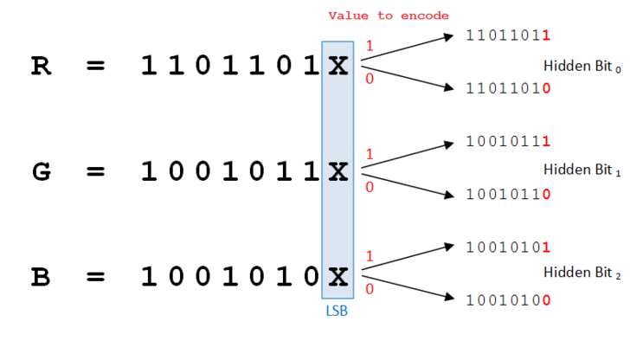
스테가노그라피 보안성 강화 기법
스테가노그래피 정보 삽입법
가장 기본적인 방법으로써 최하위 비트에 비밀정보를 삽입
진보된 기법으로는 주파수 도메인에 비밀정보를 삽입하는 기술이 있음
스테가노그라피 정보 노출 시 보안성 강화를 위해 삽입 정보에 대한 암호화 적용

Slide 12


스테가노그라피 보안성 강화 기법
스테가노그래피 정보 삽입법의 문제점
많은 정보를 숨기게 될 경우 원본에 대한 변경이 많이 일어남 → 탐지가 보다 쉽게 가능한 문제점
예시) 사진을 포토샵으로 많은 정보를 수정 시 쉽게 확인 가능 → 아래와 같이 눈 수정을 많이 한 경우 쉽게 확인 가능
포토샵을 통한 수정

Slide 13
스테가노그라피 보안성 강화 기법
스테가노그라피 상에 안전한 암호문 삽입법
기존 블록암호화로 15 바이트 이하 정보 암호화 시 16 바이트로 정보가 확장됨
스테가노그라피의 경우 최소한의 정보만을 암호화 후 삽입 가능
예시) 8 바이트 암호화 시
기존 블록 암호화
8 바이트 평문
16 바이트 암호문
형태보존암호화
8 바이트 평문
8 바이트 암호문

Slide 14
스테가노그라피 보안성 강화 기법
보안성 및 성능 평가
보안성: 스테가노그라피 탐지를 보다 어렵게 함
성능: 오히려 연산 속도가 개선됨 → 스테가노그라피를 적용해야 하는 정보의 양이 줄어들기 때문

Slide 15
Q & A
감사합니다

